Slide 1
«Представление опыта работы педагога-психолога по профориентации школьников»
Муниципальное бюджетное общеобразовательное учреждение «Троицкая средняя школа»
Шефер Илюза Файзуловна, педагог-психолог,
«Троицкая средняя школа».
ПИРОВСКИЙ МУНИЦИПАЛЬНЫЙ ОКРУГ
ОТДЕЛ ОБРАЗОВАНИЯ
АДМИНИСТРАЦИИ ПИРОВСКОГО МУНИЦИПАЛЬНОГО ОКРУГА

Slide 2
«Прекрасных профессий на свете не счесть, и каждой профессии слава и честь». Пулат Мумин.
Цель профориентационной работы в школе — оказание помощи школьнику в выборе профессии, в которой требования, предъявляемые к работающему, совпадут с его личностными качествами и возможностями.
Задачи профориентационной работы:
Формировать у школьников положительное отношение к себе, чувство изначальной ценности как индивидуальности, уверенности в своих способностях применительно к реализации себя в будущей профессии.
Ознакомить учащихся со спецификой профессиональной деятельности и новыми формами организации труда в условиях безработицы и конкуренции.
Информировать об учебных заведениях и о специальностях, которые там можно получить.

Slide 3
Описание работы:
В своей работе по профессиональному самоопределению включаю:
психологическое тестирование
индивидуальные консультации
информирование учеников об учебных заведениях и о специальностях, которые там можно получить, о подготовке и о запросах рынка труда в округе, крае. (интернет ресурс,центр занятости).

Slide 4
Результат:
В старших классах провожу диагностику с использованием тестовой методики «Дифференциально-диагностический опросник» ( ДДО; Е.А. Климова) - предназначен для выявления предрасположенности человека, которая выражается в его ценностных ориентациях, к определенным типам профессий.
По выпускникам | 2022-2023 |  |  |  |  |  | 2023-2024
Сферы профессиональной деятельности | 8 (4 чел.) |  |  | 10 (4 чел.) |  |  | 9 (4чел.) |  |  | 11 (4чел.)
 | слабо выр. | сред. выр. | ярко выр. | слабо выр | сред. выр. | ярко выр. | слабо выр | сред. выр. | ярко выр. | слабо выр. | сред выр. | ярко выр.
Человек-природа | 1-25% | 1-25% | 1-25% |  | 2-50% |  |  |  |  |  | 2-50%
Человек- техник | 1-25% |  |  |  |  | 1-25% |  | 2-50% | 1-25% |  |  | 1-25%
Человек-человек |  |  |  |  |  | 1-25% |  | 1-25% |  |  |  | 1-25%
Человек- знак. система
Человек- худ. образ

Slide 5
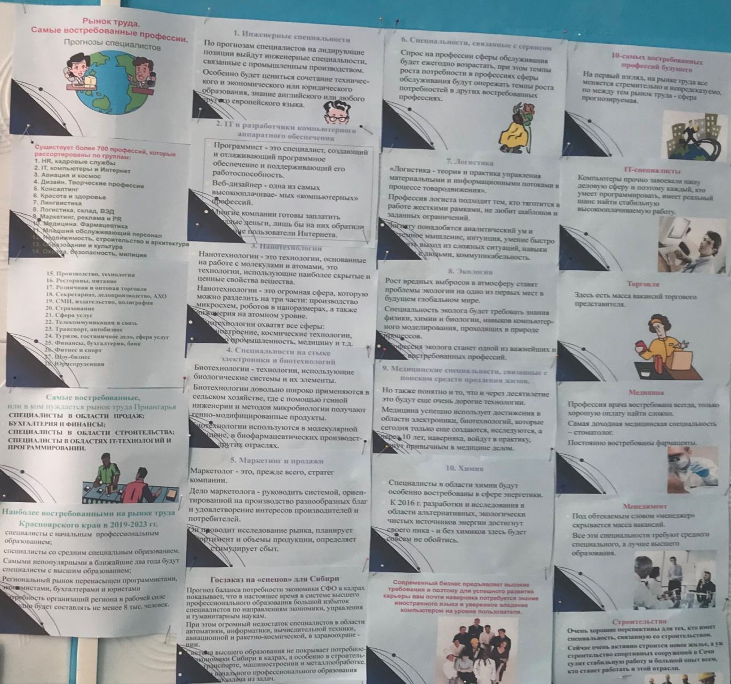
Информационные стенды о мире профессий: «Профессии будущего», «Семь шагов к взвешенному решению», «Рынок труда»- самые востребованные профессии.

Slide 6
Информационный стенд: «Профессии будущего»

Slide 7
В 2022-23 году в рамках реализации открытых онлайн-уроков, реализуемых с учетом опыта цикла открытых уроков «Проектория», направленных на раннюю профориентацию обучающихся и достижения результата федерального проекта «Успех каждого ребенка» национального проекта» «Шоу профессий».
Учащиеся 8-11 классов посмотрели очередные выпуски Шоу профессий:
Нить разговоров. Швейная промышленность.
Профессия РЖД.
Сельское хозяйство.
Сервиз и туризм
«Сантехник. На все руки мастер»
«Строители будущего» и др.

Slide 8
В своей работе по профориентации использую открытые уроки «ПроеКТОриЯ» онлайн. С ребятами 8, 9,10 класса на занятиях с разнообразными профессиями:
Урок 25: Инженеры 2.0 (инженерные профессии)
Урок 22: Разбор полётов
Урок 21: Кто у руля?
Урок 19: Спасатели.

Slide 9
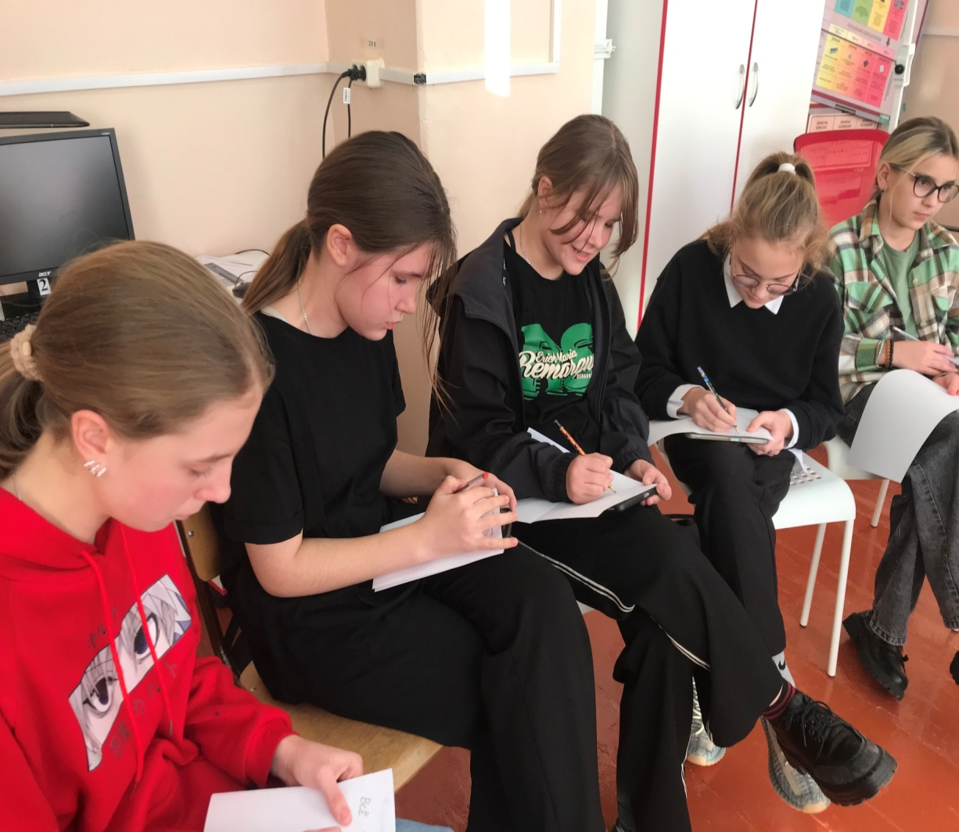
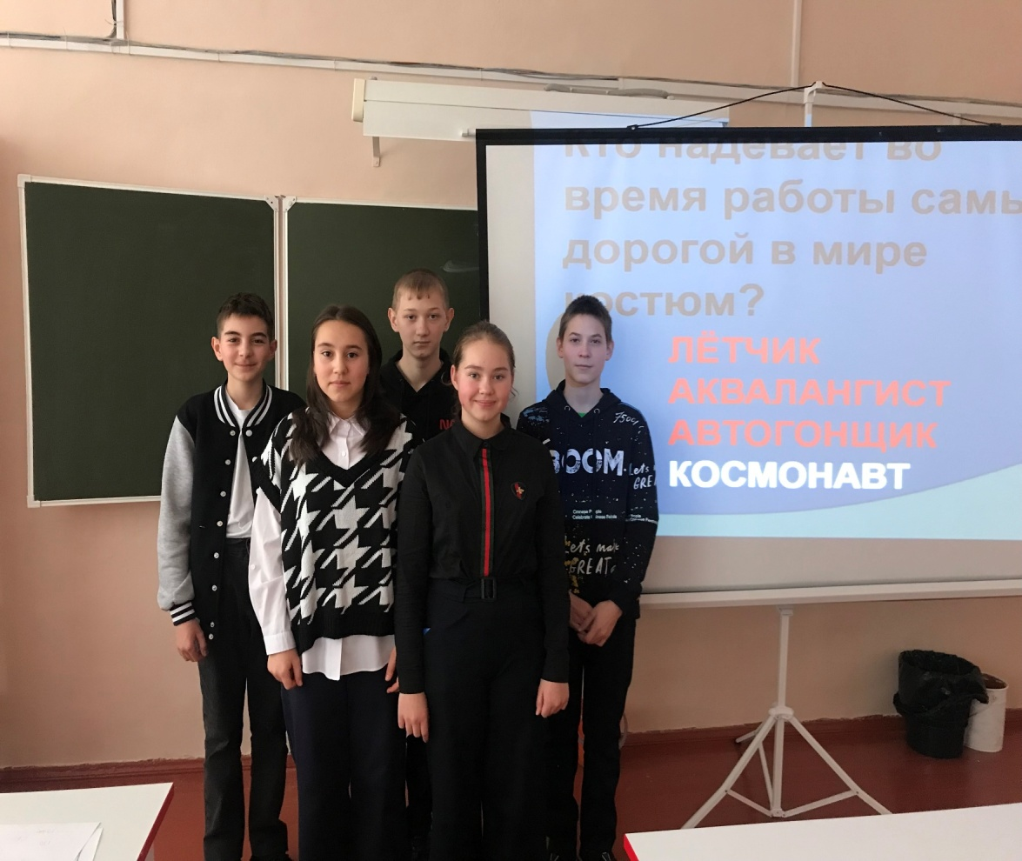
Учащиеся 8-11 классов посмотрели очередные выпуски Шоу профессий:

Slide 10
В 2022 году с группой ребят 8 класса участвовали в конкурсе «профессии будущего» (нужно было подготовить представление о профессии будущего). Инициатором конкурса являлся Молодёжный центр «Инициатива».
Сити-фермер (или городской фермер) — это фермер, занимающиеся сельским или сельскохозяйственным производством в городских условиях или пригородах. Это подразумевает выращивание продуктов питания, цветов, трав, а иногда и декоративных растений в ограниченных городских пространствах, таких как крыши зданий, балконы, дворы, вертикальные сады, а также в специально оборудованных контейнерах, гидропонических системах или теплицах.

Slide 11
«Профессия на все времена»
2023 год был объявлен «Годом педагога и наставника».
Ребята решили представить профессию педагога - «Профессия на все времена»

Slide 12
1. Игра «Мир профессий» с учащимися 8, 7 класса. 2. Игра «Своя игра» с учащимися 5, 6, класса.

Slide 13
Игра «Мир профессий» с учащимися 8, 7 класса.

Slide 14
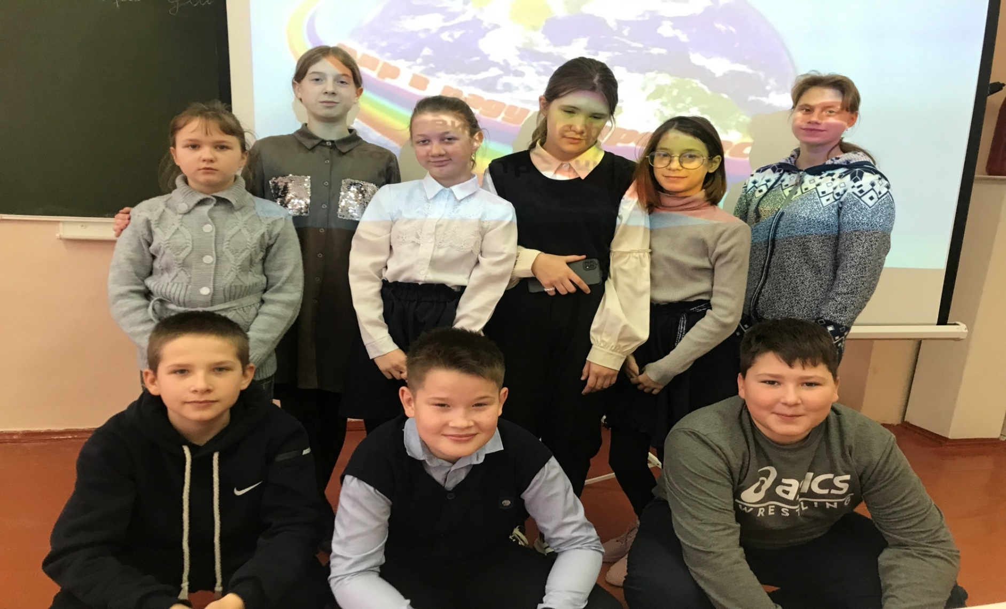
Своя игра с учащимися 6 класса.

Slide 15
Подводя итоги, можно сказать, что по профориентации можно сделать вывод о том, что профориентация занимает значительную часть работы школы. Однако возникает потребность в увеличении и систематизации ранней профориентации (начиная с начальной школы), необходимо продумать преемственность в профориентационной работе. Усилить информирование и мотивирование школьников к выбору социально востребованных профессий (педагог и медицинский работник).

Slide 16
Спасибо за внимание! Контактные данные: 89233763051

